Slide 1
Голбол
подготовила студентка 3ИВТ1.2 Логинова Софья

Slide 2
Голбол -
спортивная игра, в которой команда из трёх человек должна забросить мяч со встроенным колокольчиком в ворота соперника.

Slide 3
История возникновения
Голбол придумали 1946 в году для реабилитации ветеранов Второй мировой войны австриец Ганс Лоренцен и немец Зепп Райндле. В 1976 году в Торонто состоялся паралимпийский дебют (в официальной программе голбол появился в 1980 году), а в 1978 в Австрии был проведен первый чемпионат мира. Первыми участниками Паралимпиады от России стали голболисты в 1992 году.

Slide 4
Правила игры и особенности судейства
Принимают участие две команды по три игрока. Каждая команда может иметь максимум три запасных игрока. Игра происходит в спортивном зале, на полу которого нанесена разметка в виде прямоугольной площадки, разделённой на две половины центральной линией.

Slide 5
Правила игры и особенности судейства
В обоих концах площадки находятся ворота. Игра осуществляется озвученным мячом (внутри находится колокольчик). Цель игры — закатить мяч за линию ворот защищающейся команды, в то время как она пытается помешать. Все игроки надевают светонепроницаемые очки и играют на слух.

Slide 6
Правила игры и особенности судейства
Если во время перерыва между периодами, тайм-аута или любой остановки в игре спортсмен захочет поправить свои игровые очки, он должен спросить разрешение у судьи на это, и, получив его, должен повернуться спиной к площадке перед тем, как дотронуться до своих игровых очков

Slide 7
Оборудование и спортивная форма для игры в Голбол
К главным нарушениям относятся:
Преждевременный бросок, то есть забрасывание мяча до подачи судьей команды о начале игры.
Мяч за мячом — ситуация, когда снаряд отскакивает от защитника, перекладины или стоек ворот и преодолевает половину поля.

Slide 8
Оборудование и спортивная форма для игры в Голбол
Все участники соревнований во время игры должны быть одеты в официально принятые футболки. Футболки на груди и на спине должны иметь номера от 1 до 9, минимальная высота цифр - 20 см. Защита игрока не должна быть толще 10 см.

Slide 9
Оборудование и спортивная форма для игры в Голбол
Сборной, на счете которой по результатам двух таймов имеется преимущество по очкам, присуждается победа. Если по результатам основного времени обнаружилась ничья, объявляются 2 дополнительных тайма продолжительностью по 2 мин. каждый. Победителя в них определяют по первому голу, то есть выигрывает первая забившая команда.

Slide 10
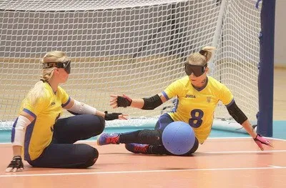
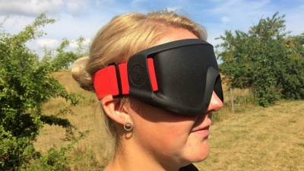
Оборудование и спортивная форма для игры в Голбол

Slide 11
Список источников:
https://ru.wikipedia.org/wiki/Голбол
https://dlia-sporta.ru/glavnaia/vidy-sporta/golbol/
https://sudact.ru/law/pravila-vida-sporta-sport-slepykh-utv-prikazom/distsipliny-vida-sporta/golbol/razdel-a/1-ploshchadka-i-oborudovanie/

